Slide 1


Deep Learning
Chapitre 17
Jupyter

Slide 2
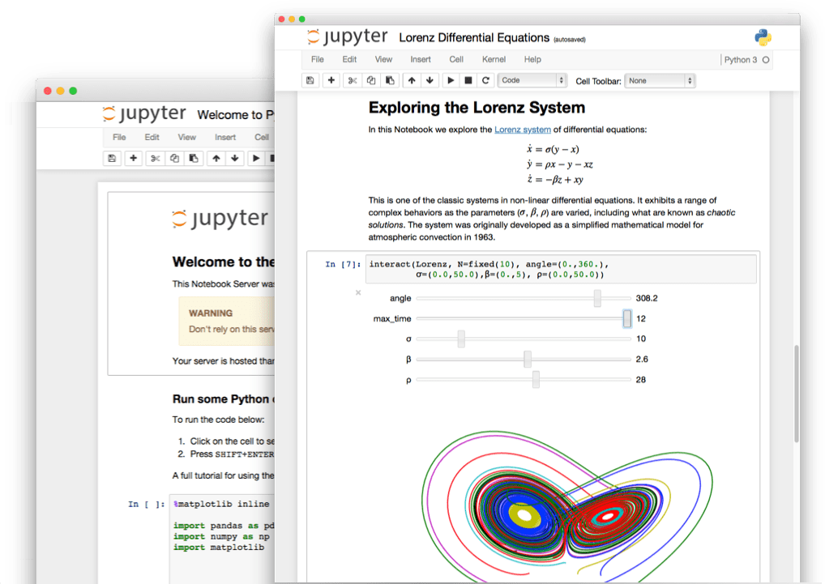
Jupyter

Slide 3
Exécution locale
pip install jupyter
jupyter notebook file.ipynb
jupyter notebook
Cliquer sur new pour créer un nouveau ipynb

Slide 4
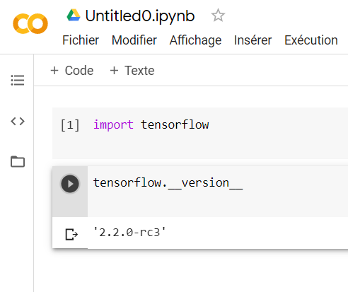
Google Colab
Intégration Jupyter gratuite
Exécution Shell : préfixer la commande par !
!git clone https://github.com/cyrilvincent/DL /content/sample_data/git

Slide 5
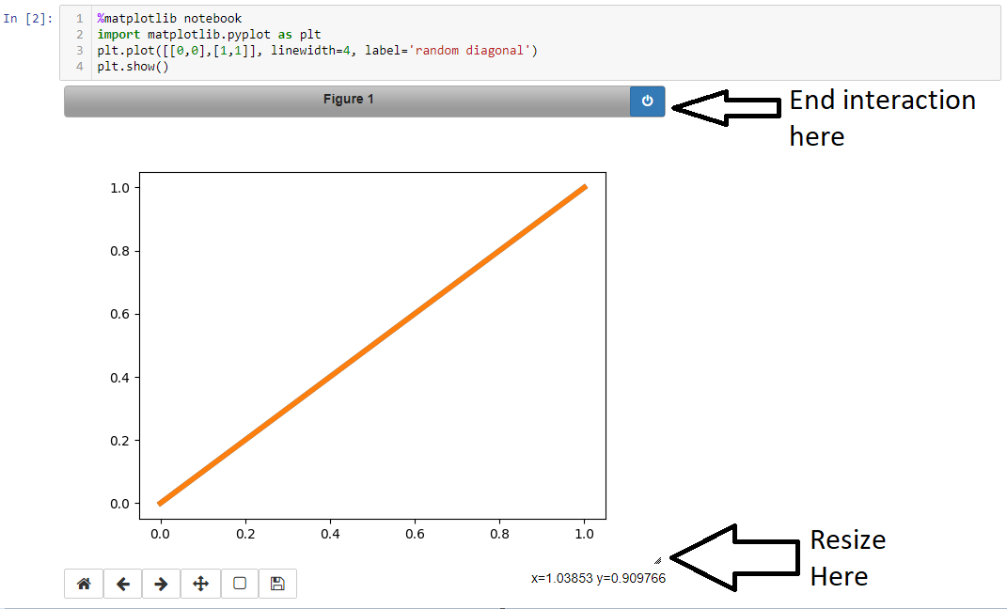
Intégration matplotlib

Slide 6
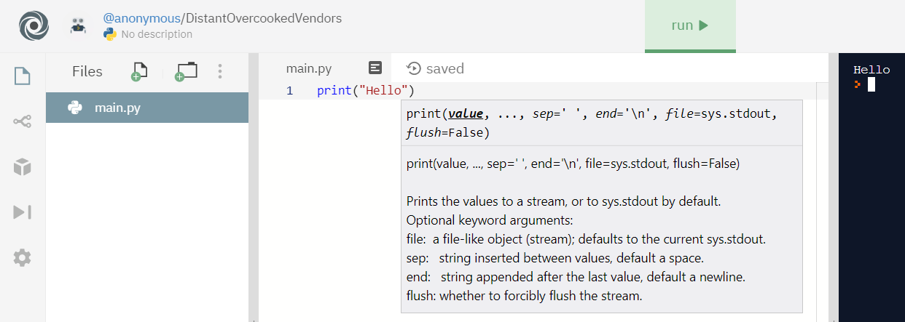
Repl.it
IDE Python online
Compatible Git

